Slide 1
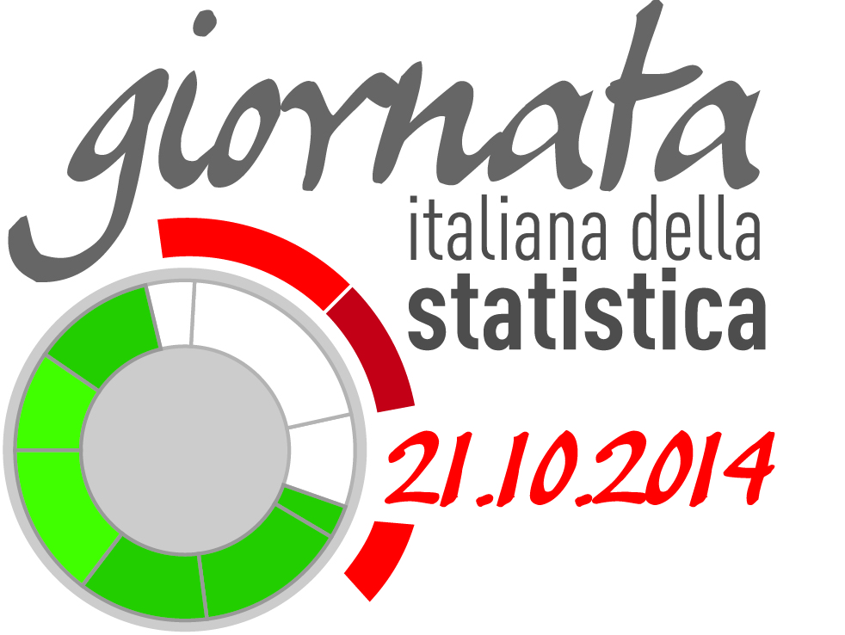
La statistica per decidere:
l’approccio locale
agli indicatori di benessere
Sabina Giampaolo
Firenze, 24 ottobre 2014

Slide 2
Indice
La dimensione territoriale del Benessere
La roadmap degli indicatori BES sul territorio
Il Bes delle Province: le misure e le dinamiche del Bes della comunità locale
Il progetto UrBes: la rete delle città metropolitane
Conclusioni
L’approccio locale agli indicatori di benessere, Sabina Giampaolo – Firenze, 24 ottobre 2014

Slide 3
La dimensione territoriale del Benessere
Di cosa parliamo quando ci riferiamo al benessere di una società?
Il concetto di benessere cambia secondo tempi, luoghi e culture e, quindi, non può essere definito semplicemente in base a uno schema teorico.
[Rapporto Bes 2014: sintesi]
DIMENSIONE TERRITORIALE
Oggi le politiche per lo sviluppo, anche nella prospettiva europea, sono orientate a privilegiare la “dimensione locale” (approccio place based).
[Barca, 2009]
L’approccio locale agli indicatori di benessere, Sabina Giampaolo – Firenze, 24 ottobre 2014
Notes:
L'approccio place based, proposto dalla Commissione europea per la prossima programmazione dei fondi strutturali 2014-2020, introduce infatti la dimensione delle "regioni funzionali", superando i limiti dei confini amministrativi per le politiche di sviluppo e valorizzando piuttosto la dimensione del progetto di sviluppo condiviso per aree vaste.
L'approccio place based, proposto dalla Commissione europea per la prossima programmazione dei fondi strutturali 2014-2020, introduce infatti la dimensione delle "regioni funzionali", superando i limiti dei confini amministrativi per le politiche di sviluppo e valorizzando piuttosto la dimensione del progetto di sviluppo condiviso per aree vaste.

Slide 4
La dimensione territoriale del Benessere
L’evoluzione normativa a supporto della ridefinizione dei contesti territoriali:
La legge 7 aprile 2014, n. 56, istituisce le città metropolitane e riordina le province come enti di secondo livello che esercitano direttamente alcune specifiche funzioni fondamentali per l’area vasta e gestiscono importanti servizi d’intesa con i comuni. Gli enti di area vasta sono strettamente legati da un rapporto di interdipendenza (politica, funzionale e “in nuce” anche organizzativa) con i comuni del loro territorio.
La statistica di qualità posta al centro del processo di programmazione dei sistemi territoriali.
L’approccio locale agli indicatori di benessere, Sabina Giampaolo – Firenze, 24 ottobre 2014
Notes:
• Tra le funzioni fondamentali delle città metropolitane e delle nuove province, proprio per il carattere di enti di secondo livello di derivazione comunale, sono state inserite “la raccolta ed elaborazione dati” e “l’assistenza tecnico- amministrativa agli enti locali”: funzioni che assumono un’importanza particolare rispetto allo sviluppo del sistema statistico nazionale, soprattutto se si leggono insieme alla funzione fondamentale attribuita ai comuni relativa
ai “servizi in materia statistica”.

Slide 5
La dimensione territoriale del Benessere
La risposta della statistica ufficiale è stata quella di mettere in atto un complesso e articolato percorso di ricerca e di condivisione di un sistema di indicatori del Bes che permettano di capire come evolve il benessere del nostro Paese e nei diversi territori.
Patrimonio informativo
armonizzazione
Statistica Ufficiale
Archivi amministrativi
Continuità informativa
L’approccio locale agli indicatori di benessere, Sabina Giampaolo – Firenze, 24 ottobre 2014
Notes:
VALORIZZAZIONE DEGLI ARCHIVI AMMINISTRATIVI. sostegno alla qualità dei processi e alla standardizzazione

Slide 6
La roadmap degli indicatori BES sul territorio
2012 Istat-Anci Nasce il Progetto UrBes con lo scopo di creare una rete di città metropolitane per la sperimentazione e il confronto di indicatori di benessere urbano equo sostenibile.
2013 Estensione dello studio progettuale (accordo Istat-Cuspi) Bes delle province.
2011 - 2012 Istat-Provincia di Pesaro ed Urbino. Studio progettuale ‘‘Analisi e ricerche per la valutazione del benessere Equo e Sostenibile delle province’’. Progettazione concettuale degli indicatori del BES provinciale.
Benessere Equo e Sostenibile
2010 Istat-Cnel danno inizio alla realizzazione di uno strumento capace di individuare gli elementi fondanti del benessere in Italia e nei suoi molteplici territori, in grado di offrire una visione condivisa di progresso per l’Italia.
L’approccio locale agli indicatori di benessere, Sabina Giampaolo – Firenze, 24 ottobre 2014
Notes:
6

Slide 7
Il contesto europeo
Studi e documenti di indirizzo sul well-being
Beyond GDP; Europe 2020 (European Commission, 2007, 2010)
“Commissione sulla misura delle performance economiche e del progresso sociale” (Stiglitz, Sen, Fitoussi et al - 2009)
Iniziativa interistituzionale Istat-Cnel (BES 2013)
Studi e documenti di indirizzo sul well-being territoriale
“Europa 2020 per le città e i territori” (Eu COR, 2012)
“How’s life in your region?” (Ocse)
Result oriented programming method (Barca 2009)
L’approccio locale agli indicatori di benessere, Sabina Giampaolo – Firenze, 24 ottobre 2014
Notes:
7

Slide 8
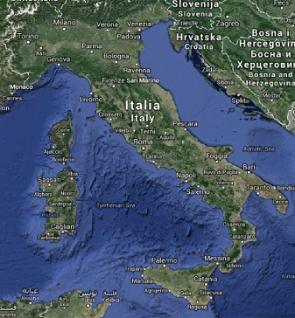
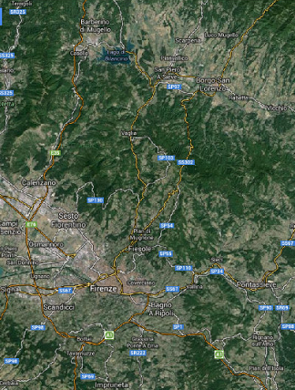
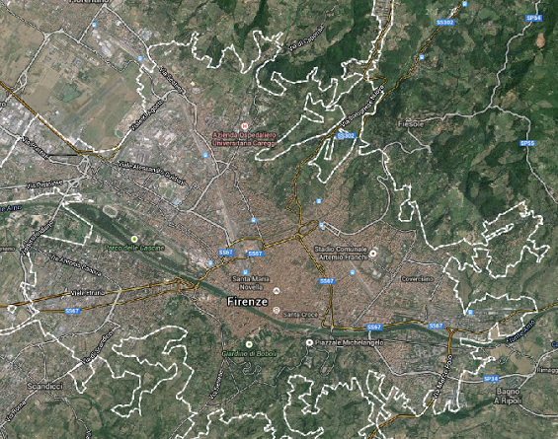
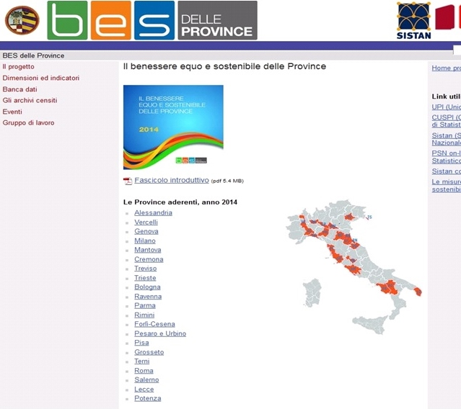
La declinazione territoriale del Progetto Bes
http://www.misuredelbenessere.it/index.php?id=66
L’approccio locale agli indicatori di benessere, Sabina Giampaolo – Firenze, 24 ottobre 2014
Notes:
8

Slide 9
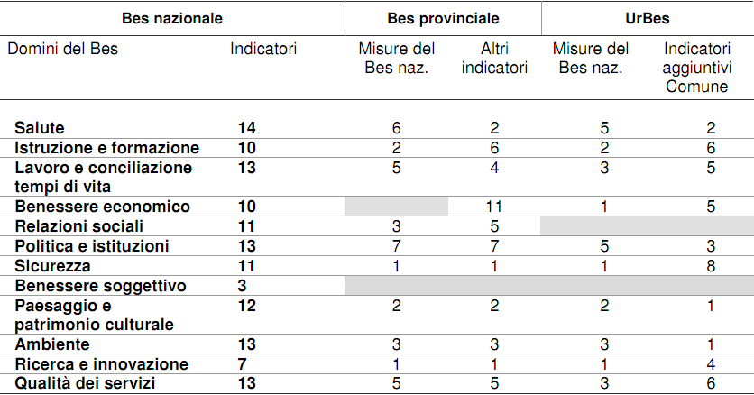
La declinazione territoriale dei domini e indicatori del Bes
IL BENESSERE A SCALA LOCALE
L’approccio locale agli indicatori di benessere, Sabina Giampaolo – Firenze, 24 ottobre 2014
Notes:
9

Slide 10
L’approccio locale agli indicatori di benessere, Sabina Giampaolo – Firenze, 24 ottobre 2014

Slide 11
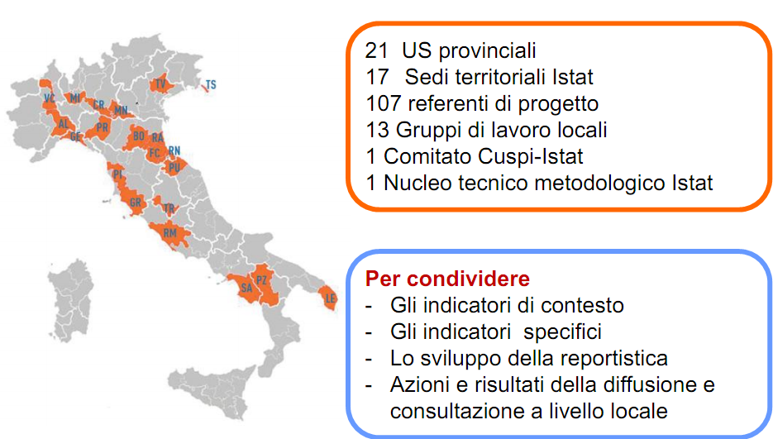
11 Domini
La rete di progetto
1. Salute
2 Istruzione e formazione
3. Lavoro e conciliazione dei tempi di vita
4. Benessere economico
5. Relazioni sociali 6. Politica e istituzioni
7. Sicurezza
8. Paesaggio e patrimonio culturale
9. Ambiente
10. Ricerca e innovazione
11. Qualità dei servizi
L’approccio locale agli indicatori di benessere, Sabina Giampaolo – Firenze, 24 ottobre 2014
Notes:
11

Slide 12
Obiettivi
Misurare stato, livello e dinamiche del Bes della comunità locale
Valutare il contributo dell’azione dell’Ente locale al Bes del territorio
Alimentare e sostenere nel tempo i flussi informativi
L’approccio locale agli indicatori di benessere, Sabina Giampaolo – Firenze, 24 ottobre 2014
Notes:
12

Slide 13
La progettazione degli indicatori
Analisi del contesto
Misure del Bes nazionale ©
Proxy degli indicatori del Bes nazionale
Ulteriori indicatori rilevanti per lo specifico contesto territoriale e istituzionale di analisi
Analisi dell’azione dell’Ente locale (indicatori specifici)
Livello dei bisogni
Livello dei risultati
L’approccio locale agli indicatori di benessere, Sabina Giampaolo – Firenze, 24 ottobre 2014
Notes:
13

Slide 14
Sviluppi futuri
Il BES delle Province può essere un ‘’ponte’’ tra statistica e politica
Un Sistema Informativo Statistico sul BES del territorio può contribuire a far crescere le capacità di rendicontazione sociale degli Enti locali
In questo spazio gli Uffici di Statistica provinciali possono agire non solo a servizio della propria amministrazione ma anche degli Enti del proprio territorio
L’approccio locale agli indicatori di benessere, Sabina Giampaolo – Firenze, 24 ottobre 2014
Notes:
14

Slide 15
L’approccio locale agli indicatori di benessere, Sabina Giampaolo – Firenze, 24 ottobre 2014

Slide 16
La rete di progetto
10 Domini
15 Città con i suoi US
1 Provincia: Pesaro-Urbino
1 Comitato Istat-Anci
20 partecipanti al Nucleo misto Istat/Comuni
Più di 100 partecipanti alla discussione in SC
Riferimento alla proposta: Laboratorio Urbano e Comune di Bologna
1. Salute
2 Istruzione e formazione
3. Lavoro e conciliazione dei tempi di vita
4. Benessere economico
5. Politica e istituzioni 6. Sicurezza 7. Paesaggio e patrimonio
culturale 8. Ambiente 9. Ricerca e innovazione
10. Qualità dei servizi
Per condividere
set di indicatori comuni a tutte le città forniti dall’Istat
lo sviluppo indicatori specifici locali
la progettazione del rapporto
diffusione a livello locale
L’approccio locale agli indicatori di benessere, Sabina Giampaolo – Firenze, 24 ottobre 2014
Notes:
16

Slide 17
Obiettivi
Declinare il sistema informativo del Benessere equo e sostenibile a livello di città metropolitana (benessere urbano)
Realizzare una connessione con gli strumenti e i progetti delle politiche urbane
Aumentare la capacità informativa sul Bes nelle città, attraverso il nuovo set di indicatori ulteriori
Rafforzare la rete dei Comuni aderenti al Progetto (anche a città non metropolitane)
L’approccio locale agli indicatori di benessere, Sabina Giampaolo – Firenze, 24 ottobre 2014
Notes:
17

Slide 18
Dopo il Rapporto 2013: il workshop - “Idee e progetti per il futuro di Urbes e Smart cities” (CNEL, Roma - 29 nov. 2013)
Principali temi dibattuti:
la ricerca di un approccio sempre più specifico da sviluppare per la misurazione del benessere equo e sostenibile nelle città
le potenzialità di utilizzo a breve, medio e lungo periodo delle informazioni statistiche disponibili a livello centrale e locale, per produrre più indicatori del Bes urbano
le esperienze territoriali per l’utilizzo di Urbes in vari ambiti:
nei processi di programmazione e valutazione delle politiche urbane;
nelle iniziative di consultazione, confronto e dibattito con i cittadini;
nei progetti Smart City in cui sono impegnate molte amministrazioni comunali.
L’approccio locale agli indicatori di benessere, Sabina Giampaolo – Firenze, 24 ottobre 2014
Notes:
Tra gli aspetti trattati nel workshop (cfr. il programma, all.1), si è affrontato il nodo concettuale di un approccio sempre più specifico da sviluppare per la misurazione del benessere equo e sostenibile nelle città. In particolare, si è evidenziato che una riflessione più ampia deve saper cogliere le implicazioni che l’organizzazione della città, considerata anche dal punto di vista degli spazi relazionali, comporta per il benessere e la qualità della vita dei cittadini. La presenza di spazi pubblici vissuti come luoghi di aggregazione e facilitazione delle relazioni, la riduzione degli elementi di separazione fisica e di dispersione abitativa nello spazio urbano, il ruolo positivo esercitato dalle aree ed attività dedicate alla creatività, la necessità di promuovere forme di mobilità sempre più differenziate anche in funzione delle diverse finalità degli spostamenti: da tutte queste considerazioni emerge la necessità di immaginare nuove forme di misurazione statistica applicate ai contesti urbani, con la consapevolezza che in molti casi la rappresentazione della qualità urbana richiede anche lo sviluppo di strumenti di mappatura.
Inoltre, si sono esaminate le potenzialità di utilizzo a breve, medio e lungo periodo delle informazioni statistiche disponibili a livello centrale e locale, per produrre più indicatori del Bes urbano leggibili congiuntamente e in modo complementare. Questi possono essere nuove disaggregazioni di indicatori del Bes nazionale finora non resi disponibili, oppure nuovi indicatori, per i quali andrà condivisa sia la rilevanza semantica sia la validazione delle basi dati e delle procedure di elaborazione. Molte proposte attingono in larga misura al patrimonio di informazione statistica a livello comunale di alcune rilevazioni Istat come “Dati ambientali nelle città” o ai dati definitivi completi del Censimento della popolazione che saranno diffusi nel 2014 o, ancora, a quelli che in futuro saranno prodotti con il censimento permanente. Ma anche quello delle Istituzioni pubbliche che, a partire dal 2015, sarà continuo offre già informazioni utili e opportunità di svilupparle nel tempo. Inoltre, gli approfondimenti metodologici in corso consentiranno di definire le possibilità di stime ad hoc a livello di grandi comuni per il calcolo di indicatori desunti dalle indagini campionarie dell’Istat. Un contributo importante potrà venire anche dai risultati del Progetto Archimede, che sta sperimentando l’integrazione degli archivi amministrativi su persone, famiglie e imprese per fornire dati georiferiti su temi come la mobilità, la precarietà lavorativa e la ricostruzione dei redditi familiari. Infine, un contributo ulteriore potrà venire da indagini ad hoc a livello territoriale e soprattutto dagli archivi amministrativi detenuti dai Comuni, per i quali è requisito necessario la realizzazione di analisi comparate e di azioni di standardizzazione.
Altrettanto importanti per lo sviluppo del progetto risultano le riflessioni e le esperienze territoriali presentate al workshop circa le concrete possibilità di utilizzo di Urbes in vari ambiti: a) nei processi di programmazione e valutazione delle politiche urbane; b) nelle iniziative di consultazione, confronto e dibattito con i cittadini; c) nei progetti Smart City in cui sono impegnate molte amministrazioni comunali.
L’interazione tra i data set di Urbes e gli strumenti di programmazione degli enti locali costituisce un terreno innovativo nel quale sono in via in sperimentazione varie modalità. Gli indicatori di Urbes possono affiancare gli indicatori qualitativi e quantitativi di risultato fissati dal Comune in corrispondenza alle aree, servizi e progetti in cui è articolata la sua organizzazione ai fini del Piano della Performance. In questo modo, gli obiettivi dell’amministrazione verrebbero contestualizzati rispetto all’impatto effettivo che essi possono avere in funzione di obiettivi generali e condivisi di miglioramento del benessere. Inoltre, l’entrata in vigore del nuovo sistema di bilancio comunale, che prevede l’introduzione dal 2015 di un Documento Unico di Programmazione (DUP), potrebbe favorire la diffusione dell’utilizzo della base dati di Urbes per fornire il quadro descrittivo socio-economico e supportare la pianificazione strategica dell’ente. E’ ipotizzabile, infine, un’utile interazione con il progetto Bes delle Province che, in parallelo, sta seguendo un percorso impiantato sul raccordo con la dimensione delle policy e dell’azione amministrativa di cui l’ente è responsabile.
La diffusione e condivisione del paradigma del Bes urbano tramite iniziative di coinvolgimento dei cittadini rappresenta un elemento costitutivo di questo approccio alla misurazione del benessere. In tal senso, vanno gli ulteriori sviluppi delle iniziative di consultazione dei cittadini portate avanti da alcune amministrazioni. Un ulteriore contributo potrà venire dall’avvio di progetti destinati al mondo delle scuole o comunque da sviluppare con il loro utile coinvolgimento, come anche di sensibilizzazione degli amministratori comunali per favorire la partecipazione al progetto Urbes. A tal fine, un ruolo cruciale potrebbe essere svolto dagli organismi associativi dei comuni stessi.
Infine, l’inserimento degli indicatori di Urbes dentro i cruscotti dei Progetti Smart City varati da molte amministrazioni comunali rappresenta l’ultima frontiera, per un utilizzo a fini di descrizione del contesto e valutazione degli interventi, principalmente di natura tecnologica, che caratterizzano tali progetti. La realizzazione dei cruscotti, avvalendosi di modalità di alimentazione e aggiornamento machine-to-machine, potrebbe introdurre modalità innovative utili anche per la progettazione di un nuovo sistema informativo di Urbes. Sarà quindi importante verificare le possibilità di fertilizzazione incrociata nelle realtà comunali che sono impegnate parallelamente nel Progetto Urbes e in un Progetto Smart City.

Slide 19
La progettazione operativa di un nuovo set di indicatori più articolato per la misurazione del Bes nelle città – 1
Affidata ad un nucleo misto Istat/Comuni, a cui hanno partecipato gli uffici di statistica di nove Comuni (Palermo, Bologna, Firenze, Brescia, Reggio Emilia, Prato, Perugia, Terni e Cesena)
febbraio - marzo 2014
Valutate numerose proposte portate dai partecipanti, alla luce di due ordini di requisiti:
idoneità a fornire una misura diretta di miglioramento/peggioramento per aspetti significativi nella qualità della vita delle città;
fattibilità e accuratezza necessarie per l’utilizzo a fini di comparazione temporale e territoriale.
Lo sforzo di focalizzazione sulle tematiche urbane, in particolare grazie alla rilevazione “Dati ambientali nelle città”, ha portato ad arricchire soprattutto i domini del Bes su Ambiente, Paesaggio e patrimonio culturale, Qualità dei servizi.
L’approccio locale agli indicatori di benessere, Sabina Giampaolo – Firenze, 24 ottobre 2014

Slide 20
La progettazione operativa di un nuovo set di indicatori più articolato per la misurazione del Bes nelle città – 2
Proposta base: 61 indicatori di cui 45 direttamente riferibili agli indicatori nazionali del Bes e 16 nuovi indicatori concernenti tematiche e risvolti significativi soprattutto in un’ottica di benessere urbano
Ipotesi allo studio: circa 20 indicatori, difficilmente realizzabili nel breve periodo, ma meritevoli di approfondimento sul piano della fattibilità e/o su quello della pertinenza e rilevanza (ad es: stime ad hoc disaggregate a livello comunale per un indicatore di soddisfazione complessiva per la vita inerente al dominio “Benessere soggettivo”; indicatori comunali di disuguaglianza del reddito sulla base di archivi fiscali ecc..)
L’approccio locale agli indicatori di benessere, Sabina Giampaolo – Firenze, 24 ottobre 2014

Slide 21
Secondo rapporto UrBes: le partnership
Tutte le Città metropolitane: 10 individuate e costituite nelle regioni a statuto ordinario in base alla Legge 7 aprile 2014, n.56; 4 individuate dalla legislazione regionale in Sicilia e Sardegna
Altri Comuni che hanno già partecipato al primo Rapporto, oppure che hanno manifestato interesse verso il progetto UrBes nei mesi successivi
Laboratorio Urbano, centro di ricerca e documentazione sulle città che ha partecipato fin dagli inizi alla promozione del Progetto UrBes
Altre espressioni associative del mondo dei Comuni
L’approccio locale agli indicatori di benessere, Sabina Giampaolo – Firenze, 24 ottobre 2014

Slide 22
Bes Urbano e Smart Cities
Due concetti fortemente contigui
Molti parametri del Bes costituiscono i fattori di contesto di una smart city
Capitale umano, relazionale, socio ed ambientale per la crescita economica
L’ambiente urbano agisce sulla qualità della vita dei propri cittadini
[M. Ricci, M. Savioli]
L’approccio locale agli indicatori di benessere, Sabina Giampaolo – Firenze, 24 ottobre 2014

Slide 23
Conclusioni
Tutte le attività relative al Bes sono un work in progress che segue l’evoluzione sociale ed economica del Paese in un ottica di sviluppo sostenibile
Bes delle Città
Bes delle province
Bes Nazionale
L’approccio locale agli indicatori di benessere, Sabina Giampaolo – Firenze, 24 ottobre 2014

